Slide 1
公文写作基本规范
编 制 人：
张梦圆（108813）
编制日期：
2026年2月

Slide 2
教学目标
培训课时：
培训目标：
2学时
增强学员对公文格式重要性的认识，形成正确的写作规范。
通过本节课学习，学员能够掌握公文格式各要素的编排规则。
培训对象：
仓库保管员

Slide 3
编制依据
制度名称 | 版本号 | 实施日期
《党政机关公文格式》 | GB/T 9704-2012 | 2012年7月1日
《党政机关工作处理条例》 | (2012年版) | 2012年7月1日
《公文处理管理办法》 | A/4 | 2025年7月16日

Slide 4
01
公文的含义与特点
02
常用公文种类及用途
03
公文格式
04
印刷装订要求

Slide 5
公文的含义与特点
一

Slide 6
01公文的含义与特点
公文的含义
公文的特点
公文，是公务文书的简称，是机关、团体、企事业单位在公务活动中形成的具有法定效力和规范体式的书面文件，是依法进行行政管理的重要工具。
直接的应用性、原始的记录性、明确的法定作者、法定的权威性、突出的现行使用、规范的外观样式、特定的处理程序。
直接的应用性、原始的记录性、明确的法定作者、法定的权威性、突出的现行使用、
特定的处理程序。

Slide 7
常用公文种类及用途
二

Slide 8
02常用公文种类及用途
1. 决定，适用于对重要事项或重大行动作出安排。
2. 通知，适用于批转所属单位的公文，转发上级和不相隶属单位的公文;要求办理和需要有关单位周知或共同执行的事项；任免和聘用干部。
3. 通报，适用于表彰先进，批评错误，传达重要精神或情况。
4. 报告，适用于向上级单位汇报工作，反映情况，提出意见或建议，答复上级单位的询问。
5. 请示，适用于上级单位请求指示、批准。
6. 批复，适用于答复下级部门的请示事项。
7. 函，适用于不相隶属单位之间、投资或合作伙伴之间相互商洽工作、询问和答复问题，向其他业务主管部门请求批准等。
8. 会议纪要，适用于记载和传达会议情况和议定事项。
9. 特殊公文种类：工作联络单，适用于分公司内部部门间及分公司与总公司同级部门间重要工作联系。

Slide 9
公文格式
三

Slide 10
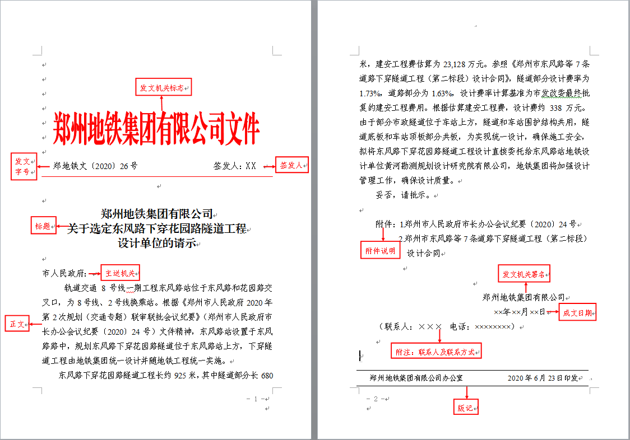
03公文格式
公文分版头、主体、版记三部分，一般由发文机关标志、发文字号、签发人、标题、主送机关、正文、附件说明、发文机关署名、成文日期、印章、附注、附件、抄送机关、
印发机关和印发日期等部分组成。

Slide 11
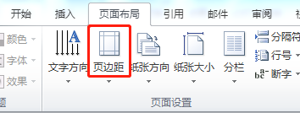
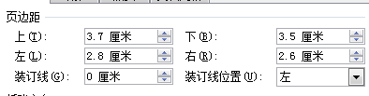
03公文格式
（一）页面设置
1.国际标准A4纸型，每页设定为22行，每行排28个字；行间距设为28磅。
2.页边距。上：选择“3.7厘米”，下：选择“3.5厘米”，左：选择“2.8厘米”，右：选择“2.6厘米”。
自定义边距

Slide 12
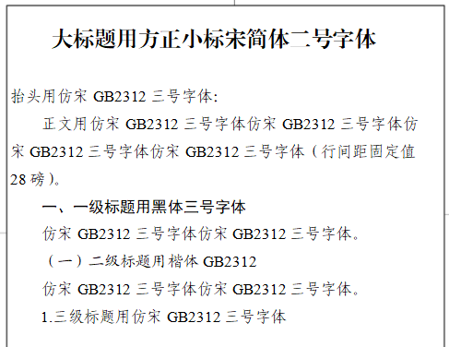
03公文格式
（二）标题
公文标题应简要地概括公文的主要内容并揭示行文目的，标题中除涉及法规、规章名称加书名号外，一般不用标点符号。标题行与行之间不破词。要居中排列在公文首页分隔线之下，标题字体大小为方正小标宋简体2号字，标题排列应使用梯形或菱形。
一级标题用黑体三号字，一般独占行，不加标点符号；二级标题用楷体GB2312三号字，可独占行或与内容合并成一段（需加句号）；三级标题用仿宋GB2312三号字 。

Slide 13
03公文格式
（三）正文字体
1.正文用三号仿宋GB2312字，每自然段左空2字，回行顶格；一般单字不能成行，数字、年份不能回行，阿拉伯数字一般用“Times New Roman”新罗马字体。
2.文中结构层次序数依次用“一、”“(一)”“1.”“(1)”“①”标注，一般第一层用黑体字，第二层用楷体字，第三层和第四层用仿宋体字。
3.序号标点
（1）“一”“二”“三”等序号后面用顿号（“、”）。
（2）“（一）”“（1）”“①”序号后面不加标点符号。
（3）“1”“2”“3”后面用齐线墨点（“．”），而不用顿号（“、”）或其它。
（4）“第一”“首先”等后面用逗号（“，”）。
4.连接号和破折号
（1）表示时间或空间范围的使用“～”，表示时间或地理空间起止的一般用“—”（占1字符）。
（2）凡文中使用破折号的应使用占两个空格的“——”（建议用宋体）而不用“～”或只占一个空格的“—”。

Slide 14
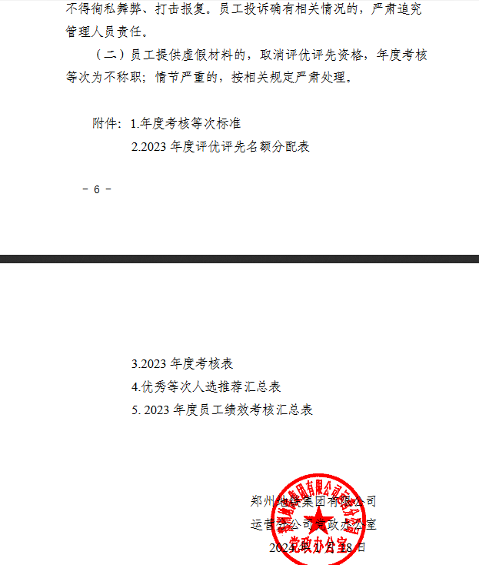
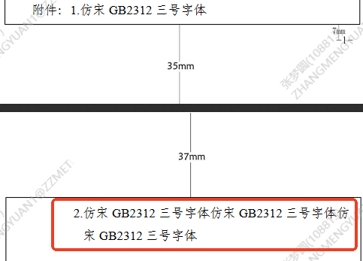
03公文格式
（四）附件
如有附件，应在成文日期之前注明附件说明，包括附件顺序号和名称，附件名称末尾不加标点符号。
附件说明：在正文下空一行左空2字用3号仿宋GB2312标识“附件”，后标全角冒号和名称；附件如有序号使用阿拉伯数字，附件名称后不加标点符号；附件名称另起行时，需与上行文字对齐。
附件说明

Slide 15
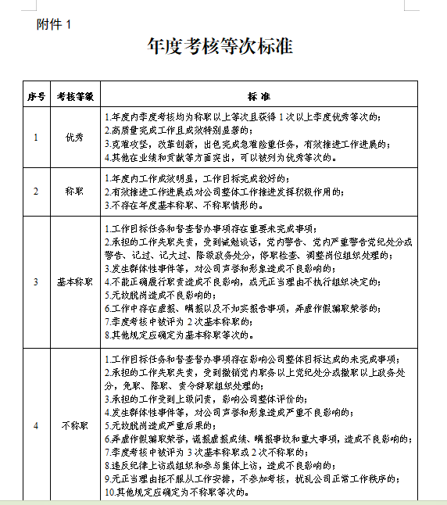
03公文格式
3号黑体
（四）附件
附件：附件一般应与公文主件一起装订，“附件”二字及附件顺序号用3号黑体字顶格编排在版心左上角第一行。附件标题居中编排在版心第三行。附件顺序号和附件标题应当与附件说明的表述一致。附件格式要求同正文。

Slide 16
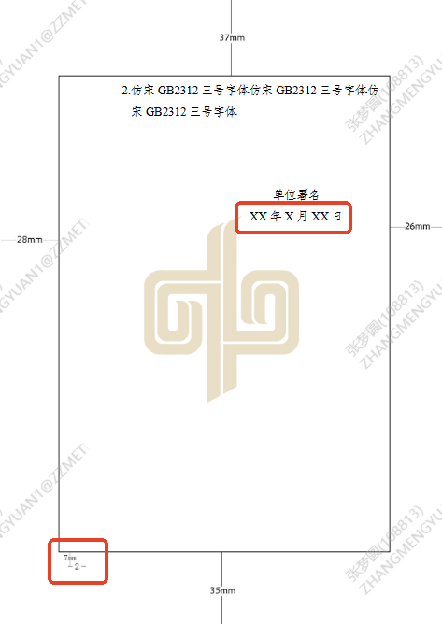
03公文格式
（五）成文日期与落款名称
成文日期右空四字编排，用阿拉伯数字将年、月、日标全，年份应标全称，月、日不编虚位（即1不编为01），落款名称在成文日期之上居中编排。
（六）页码
页码一般用4号半角宋体阿拉伯数字,编排在公文版心下边缘之下,数字左右各放一条一字线，一字线上距版心下边缘7mm（需通过调整页脚底端距离实现，一般调整为2.5厘米），单页码居右空一字，双页码居左空一字，公文的版记页前有空白页的，空白页和版记页均不编排页码。公文的附件与正文一起装订时，页码应当连续编排。

Slide 17
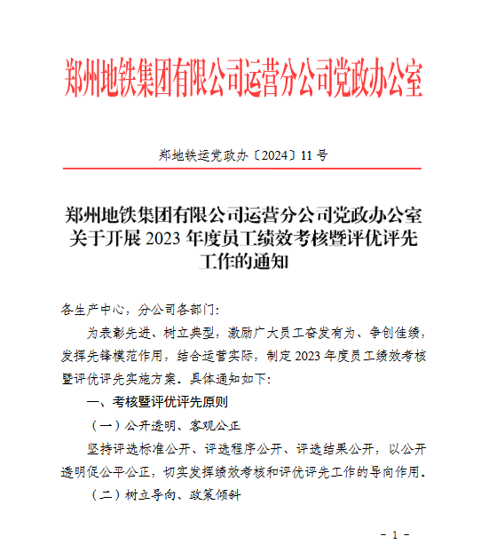
03公文格式
（七）发文字号
发文字号标注在发文机关标志之下，横线上方居中，用阿拉伯数字标注;年份应标全称，用六角括号〔〕括入。
六角括号

Slide 18
印刷装订要求
四

Slide 19
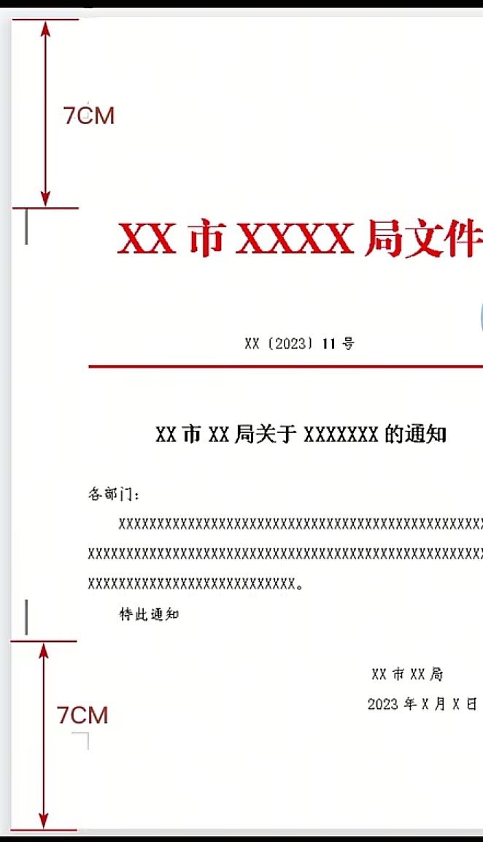
04印刷装订要求
公文一般要求双面打印，应当左侧装订，不掉页，两页页码之间误差不超过4mm。
订位为两钉外订眼距版面上下边缘各70mm处。骑马订钉锯均订在折缝线上，平订钉锯与书脊间的距离为3mm至5mm。
0.5cm

Slide 20
总结与回顾
培训总结
本次培训主要对公文的含义与特点、常用公文种类及用途、公文格式、印刷装订要求进行讲解。
培训回顾
重点掌握公文页面设置、标题、正文字体、附件、成文日期与落款名称、页码、印刷装订的格式要求。

